Slide 1
Image Segmentation
Yuwei Wu 武玉伟
https://sites.google.com/site/wuyuweibit/
Lichuanhao@bit.edu.cn
December 16, 2021

Slide 2
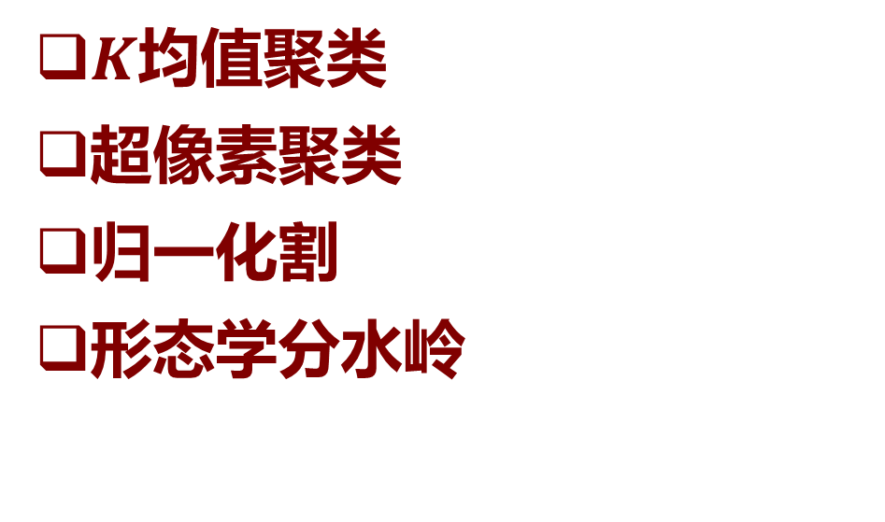
提纲
$K$均值聚类
超像素聚类
归一化割
形态学分水岭

Slide 3

$K$均值聚类 ($K$-means Clustering)

Slide 4
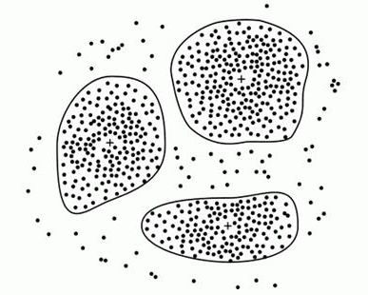
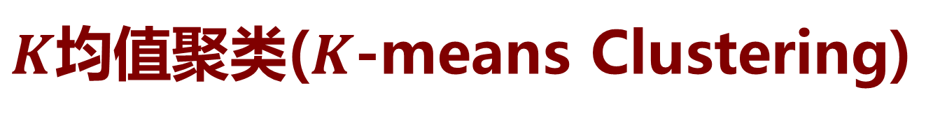
$K$均值聚类($K$-means Clustering)
聚类就是对大量未知标注的数据集，按数据的内在相似性将数据集划分为多个类别;使类别内的数据相似度较大而类别间的数据相似度较小
簇（或类Cluster）：子集合
最大化簇（或类）内的相似性；
最小化簇（或类）间的相似性；
聚类是一种无监督分类法：没有预先指定的类别

Slide 5
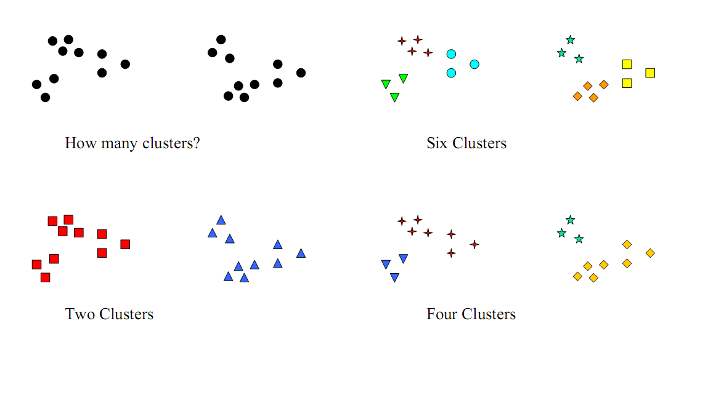
$K$均值聚类($K$-means Clustering)
简单示例：
聚类后预测：

Slide 6
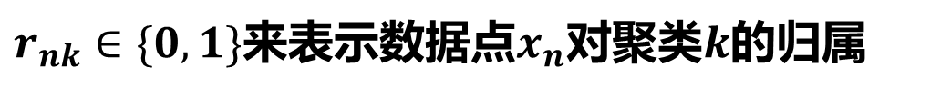
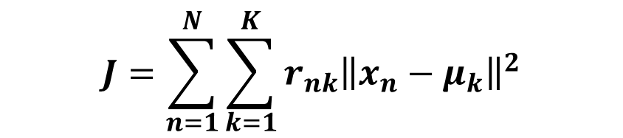
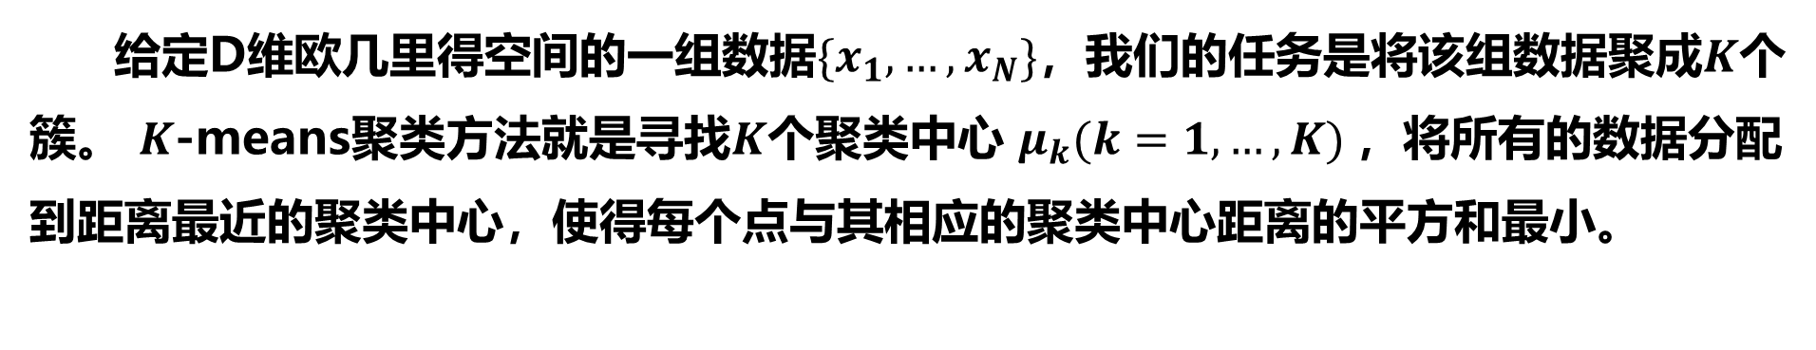
$K$均值聚类($K$-means Clustering)
基本原理
给定D维欧几里得空间的一组数据$\{x_{1},…,x_{N}\}$，我们的任务是将该组数据聚成$K$个簇。 $K$-means聚类方法就是寻找$K$个聚类中心 $μ_{k}(k=1,…,K)$，将所有的数据分配到距离最近的聚类中心，使得每个点与其相应的聚类中心距离的平方和最小。
损失函数
$$J=\sum_{n=1}^{N}{\sum_{k=1}^{K}{r_{nk}{\left\|x_{n}−μ_{k}\right\|}^{2}}}$$
$r_{nk}∈\{0,1\}$来表示数据点$x_{n}$对聚类$k$的归属

Slide 7
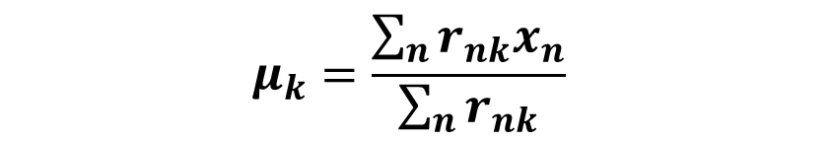
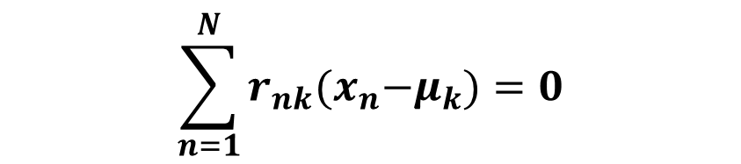
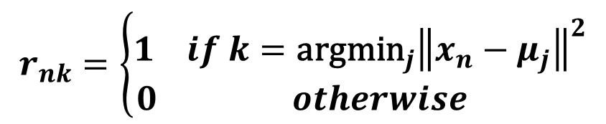
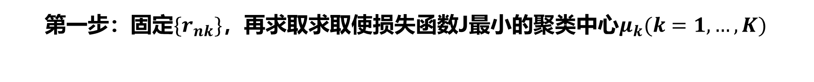
$K$均值聚类($K$-means Clustering)
迭代求解
第一步：随机选择聚类中心的初始值，求取使损失函数J最小的数据点的归属值${\{r}_{nk}\}$
$$r_{nk}=\left\{\begin{aligned}1 if k={\text{argmin}}_{j}{\left\|x_{n}−μ_{j}\right\|}^{2} \\ 0 otherwise \end{aligned}\right.$$
第一步：固定${\{r}_{nk}\}$，再求取求取使损失函数J最小的聚类中心$μ_{k}(k=1,…,K)$
$$\sum_{n=1}^{N}{r_{nk}{(x}_{n}−μ_{k})=0}$$
求导
$$μ_{k}=\frac{\sum_{n}{r_{nk}x_{n}}}{\sum_{n}{r_{nk}}}$$

Slide 8
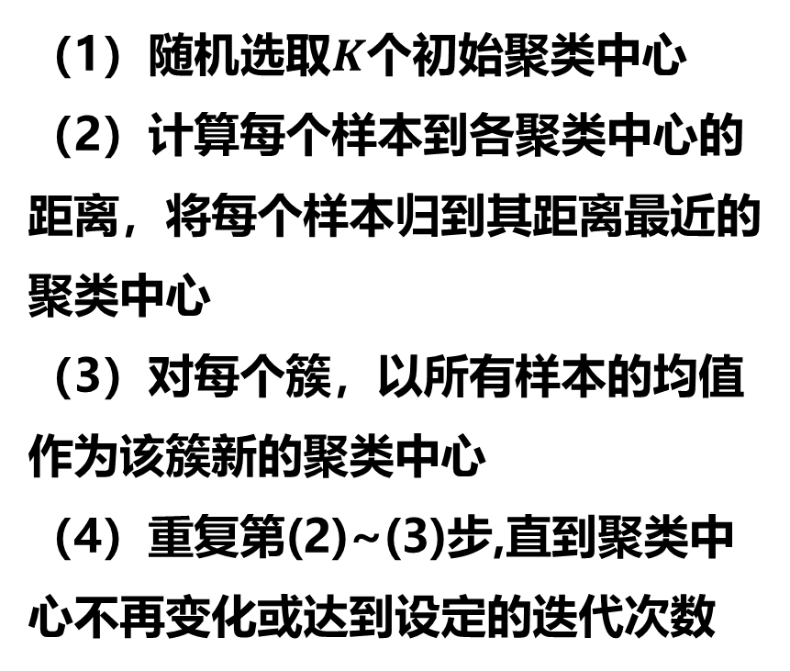
$K$均值聚类($K$-means Clustering)
算法流程
（1）随机选取$K$个初始聚类中心
（2）计算每个样本到各聚类中心的距离，将每个样本归到其距离最近的聚类中心
（3）对每个簇，以所有样本的均值作为该簇新的聚类中心
（4）重复第(2)~(3)步,直到聚类中心不再变化或达到设定的迭代次数
x₁
x₂
x₃

Slide 9
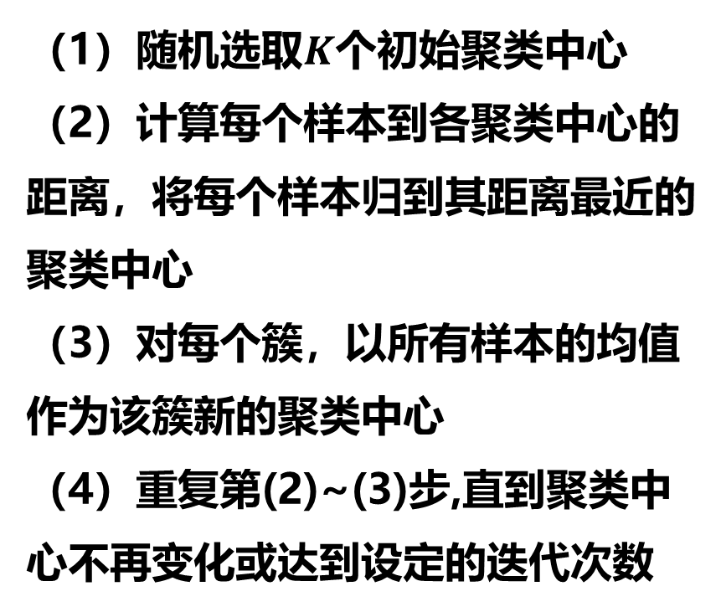
$K$均值聚类($K$-means Clustering)
算法流程
（1）随机选取$K$个初始聚类中心
（2）计算每个样本到各聚类中心的距离，将每个样本归到其距离最近的聚类中心
（3）对每个簇，以所有样本的均值作为该簇新的聚类中心
（4）重复第(2)~(3)步,直到聚类中心不再变化或达到设定的迭代次数
x₁
x₃
x₂

Slide 10
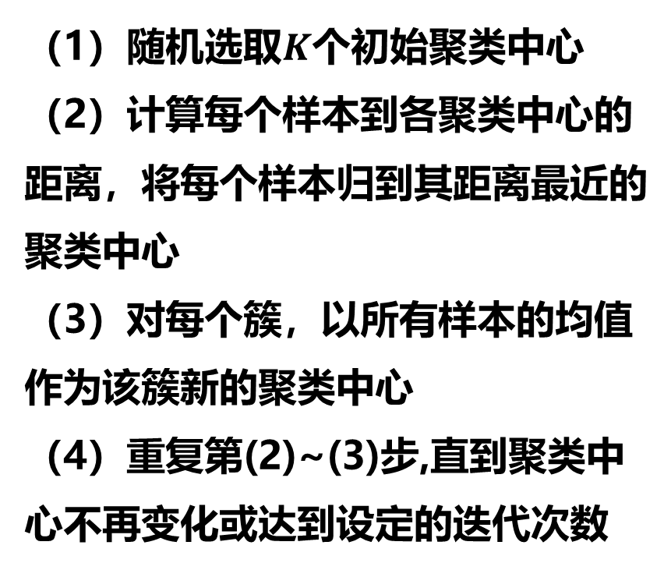
$K$均值聚类($K$-means Clustering)
算法流程
（1）随机选取$K$个初始聚类中心
（2）计算每个样本到各聚类中心的距离，将每个样本归到其距离最近的聚类中心
（3）对每个簇，以所有样本的均值作为该簇新的聚类中心
（4）重复第(2)~(3)步,直到聚类中心不再变化或达到设定的迭代次数
x₁
x₂
x₃

Slide 11
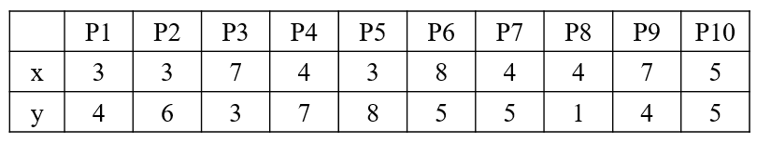
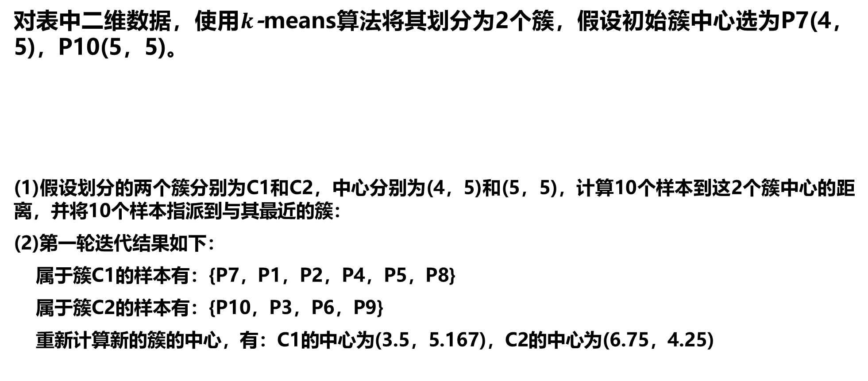
$K$均值聚类($K$-means Clustering)
举例
对表中二维数据，使用$k$-means算法将其划分为2个簇，假设初始簇中心选为P7(4，5)，P10(5，5)。
(1)假设划分的两个簇分别为C1和C2，中心分别为(4，5)和(5，5)，计算10个样本到这2个簇中心的距离，并将10个样本指派到与其最近的簇：
(2)第一轮迭代结果如下：
属于簇C1的样本有：{P7，P1，P2，P4，P5，P8}
属于簇C2的样本有：{P10，P3，P6，P9}
重新计算新的簇的中心，有：C1的中心为(3.5，5.167)，C2的中心为(6.75，4.25)

Slide 12
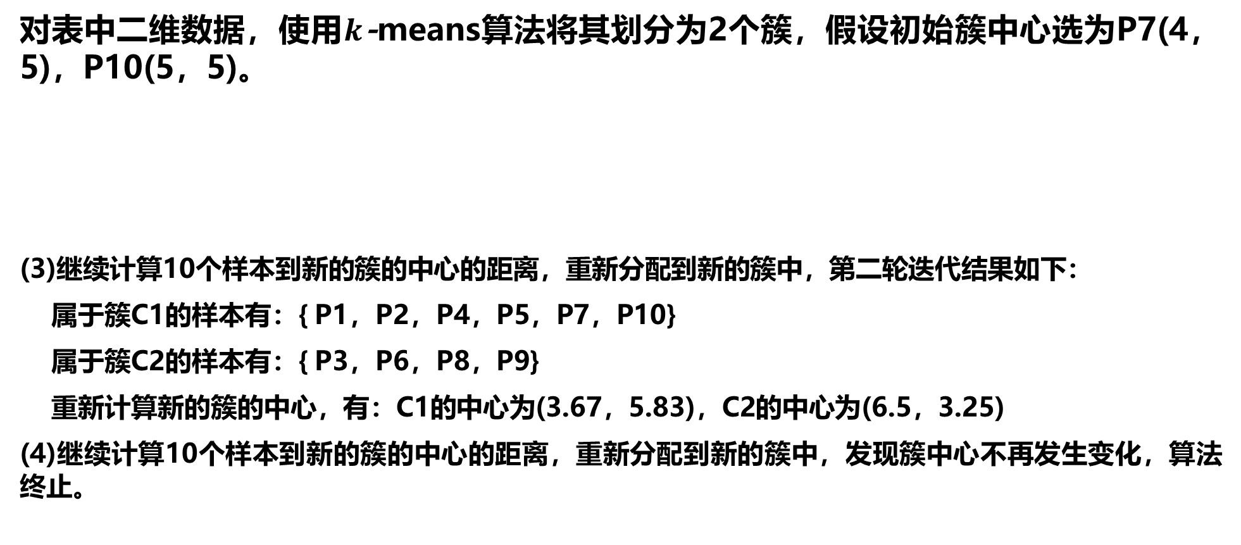
$K$均值聚类($K$-means Clustering)
举例
对表中二维数据，使用$k$-means算法将其划分为2个簇，假设初始簇中心选为P7(4，5)，P10(5，5)。
(3)继续计算10个样本到新的簇的中心的距离，重新分配到新的簇中，第二轮迭代结果如下：
属于簇C1的样本有：{ P1，P2，P4，P5，P7，P10}
属于簇C2的样本有：{ P3，P6，P8，P9}
重新计算新的簇的中心，有：C1的中心为(3.67，5.83)，C2的中心为(6.5，3.25)
(4)继续计算10个样本到新的簇的中心的距离，重新分配到新的簇中，发现簇中心不再发生变化，算法终止。

Slide 13
$K$均值聚类($K$-means Clustering)
举例

Slide 14
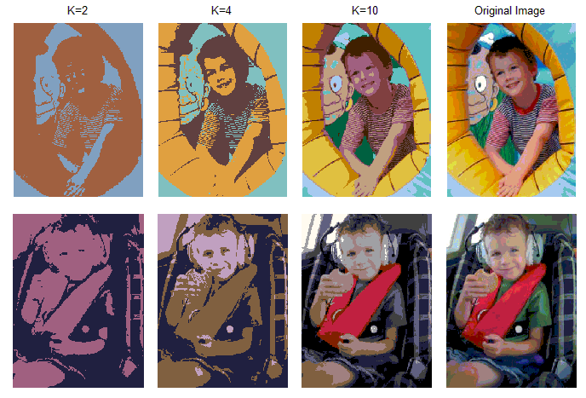
$K$均值聚类($K$-means Clustering)
图像分割

Slide 15
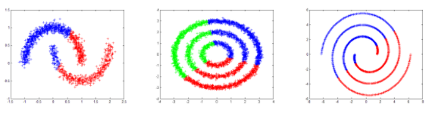
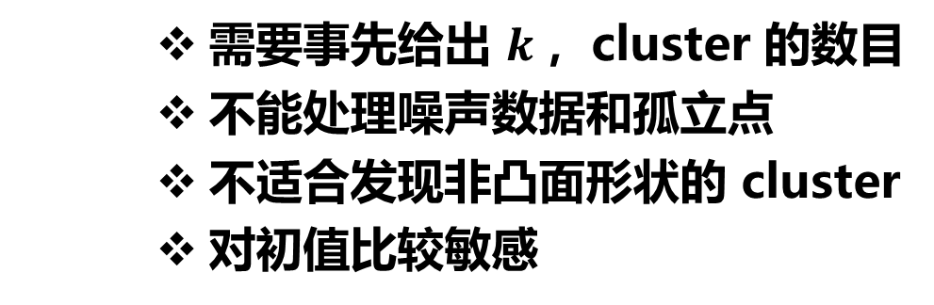
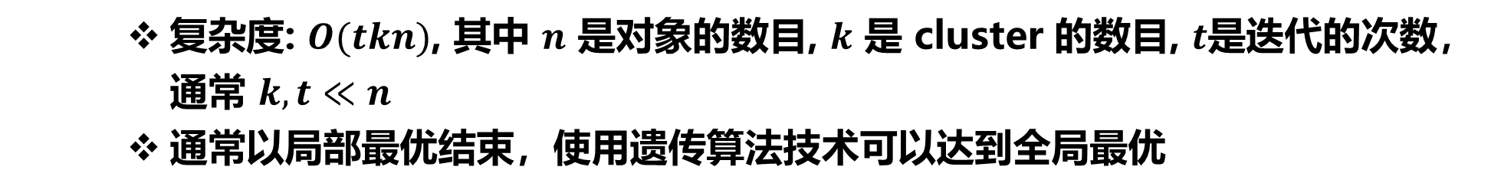
$K$均值聚类($K$-means Clustering)
优点
复杂度: $O(tkn)$, 其中 $n$ 是对象的数目, $k$ 是 cluster 的数目, $t$是迭代的次数，通常 $k,t≪n$
通常以局部最优结束，使用遗传算法技术可以达到全局最优
缺点
需要事先给出 $k$，cluster 的数目
不能处理噪声数据和孤立点
不适合发现非凸面形状的 cluster
对初值比较敏感

Slide 16
超像素聚类 (Superpixel Clustering)

Slide 17
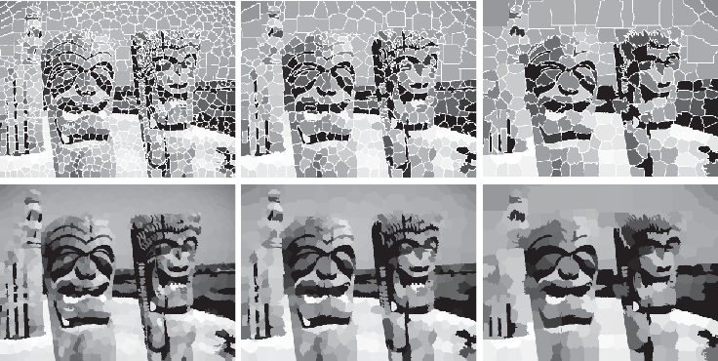
超像素聚类(Superpixel Clustering)
超像素算法将像素组合成感知有意义的原子区域(atomic regions)，其可以用于替换像素网格的刚性结构
An Image of size 600 × 480 (480,000) pixels
Top row: Results of using 1000, 500, and 250 superpixels in the representation of the original image. The boundaries between superpixels are superimposed on the images for reference. Bottom row: Superpixel images.

Slide 18
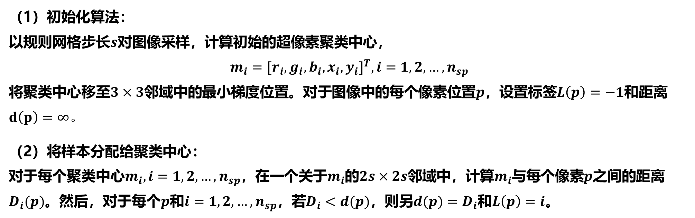
超像素聚类(Superpixel Clustering)
简单线性迭代聚类（SLIC）算法流程
（1）初始化算法：
以规则网格步长$s$对图像采样，计算初始的超像素聚类中心，
$$m_{i}=[r_{i},g_{i},b_{i},x_{i},y_{i}]^{T}, i=1,2,…, n_{sp}$$
将聚类中心移至$3×3$邻域中的最小梯度位置。对于图像中的每个像素位置$p$，设置标签$L\left(p\right)=−1$和距离$d\left(p\right)=∞。$
（2）将样本分配给聚类中心：
对于每个聚类中心$m_{i}, i=1,2,…,n_{sp}$，在一个关于$m_{i}$的$2s×2s$邻域中，计算$m_{i}$与每个像素$p$之间的距离$D_{i}(p)$。然后，对于每个$p$和$i=1,2,…,n_{sp}$，若$D_{i}<d(p)$，则另$d(p)=D_{i}$和$L\left(p\right)=i$。
Radhakrishna Achanta, Appu Shaji, Kevin Smith, Aurelien Lucchi, Pascal Fua, and Sabine Süsstrunk, SLIC Superpixels Compared to State-of-the-art Superpixel Methods, IEEE Transactions on Pattern Analysis and Machine Intelligence, vol. 34, num. 11, p. 2274 – 2282, May 2012. Citation~6780

Slide 19
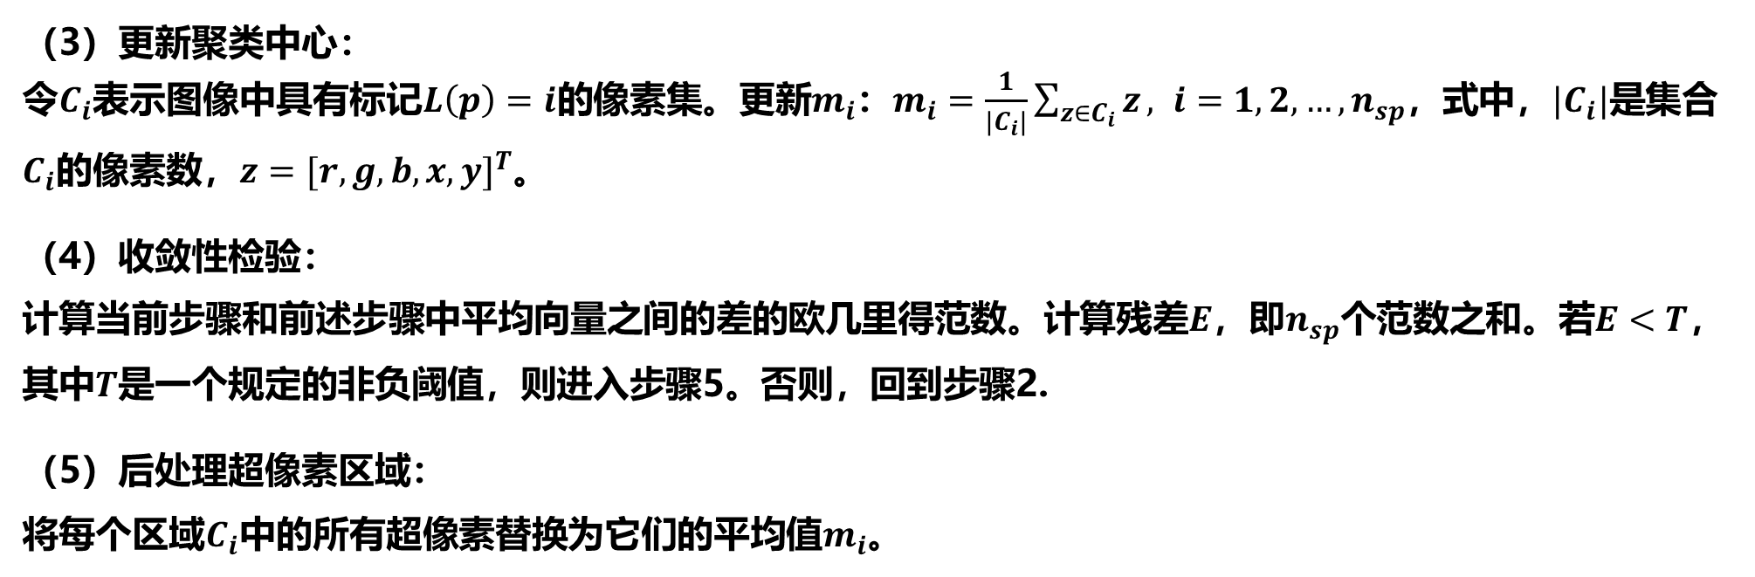
超像素聚类(Superpixel Clustering)
简单线性迭代聚类（SLIC）算法流程
（3）更新聚类中心：
令$C_{i}$表示图像中具有标记$L\left(p\right)=i$的像素集。更新$m_{i}$：$m_{i}=\frac{1}{|C_{i}|}\sum_{z∈C_{i}}{z}, i=1,2,…,n_{sp}$，式中，$|C_{i}|$是集合$C_{i}$的像素数，$z={[r,g,b,x,y]}^{T}$。
（4）收敛性检验：
计算当前步骤和前述步骤中平均向量之间的差的欧几里得范数。计算残差$E$，即$n_{sp}$个范数之和。若$E<T$，其中$T$是一个规定的非负阈值，则进入步骤5。否则，回到步骤2.
（5）后处理超像素区域：
将每个区域$C_{i}$中的所有超像素替换为它们的平均值$m_{i}$。
Radhakrishna Achanta, Appu Shaji, Kevin Smith, Aurelien Lucchi, Pascal Fua, and Sabine Süsstrunk, SLIC Superpixels Compared to State-of-the-art Superpixel Methods, IEEE Transactions on Pattern Analysis and Machine Intelligence, vol. 34, num. 11, p. 2274 – 2282, May 2012. Citation~6780

Slide 20
归一化割 (Normalized cut)

Slide 21
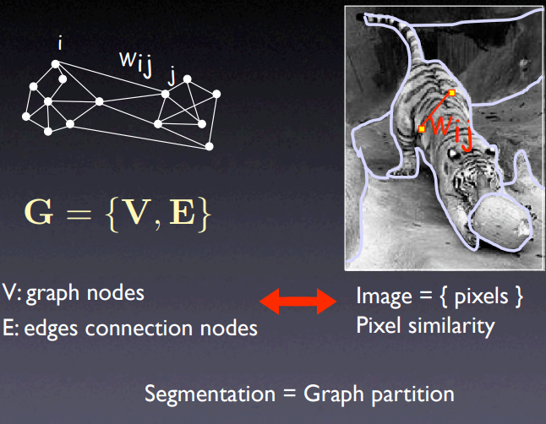
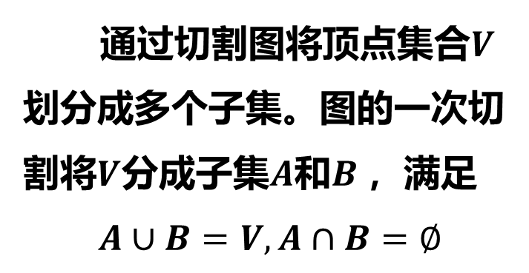
归一化割(Normalized cut)
作为图的图像
通过切割图将顶点集合$V$划分成多个子集。图的一次切割将$V$分成子集$A$和$B$，满足
$$A∪B=V, A∩B=∅$$

Slide 22
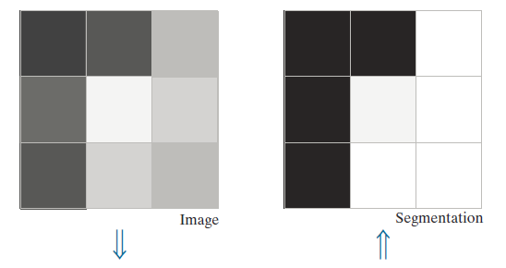
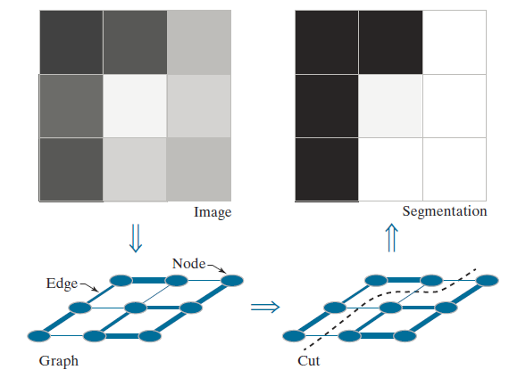
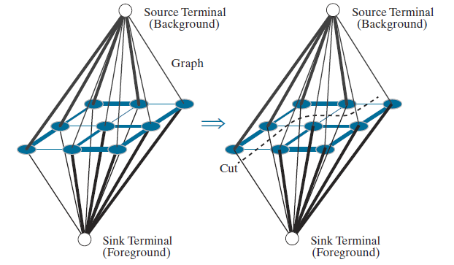
归一化割(Normalized cut)
作为图的图像
源终端节点
汇聚终端节点

Slide 23
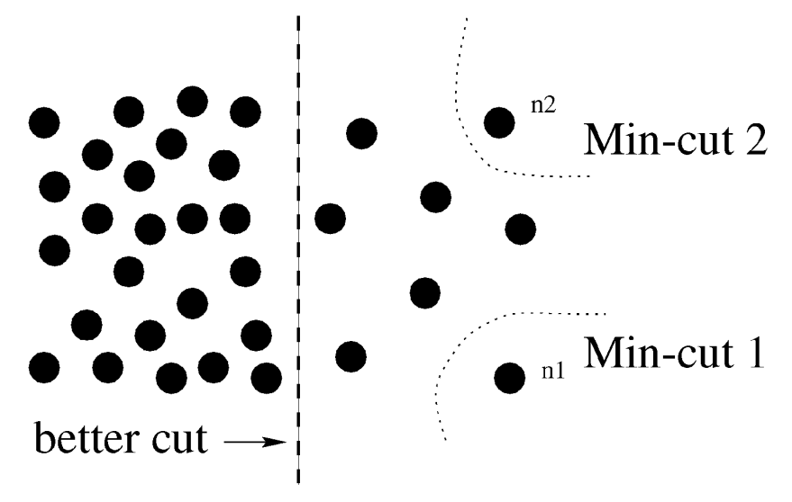
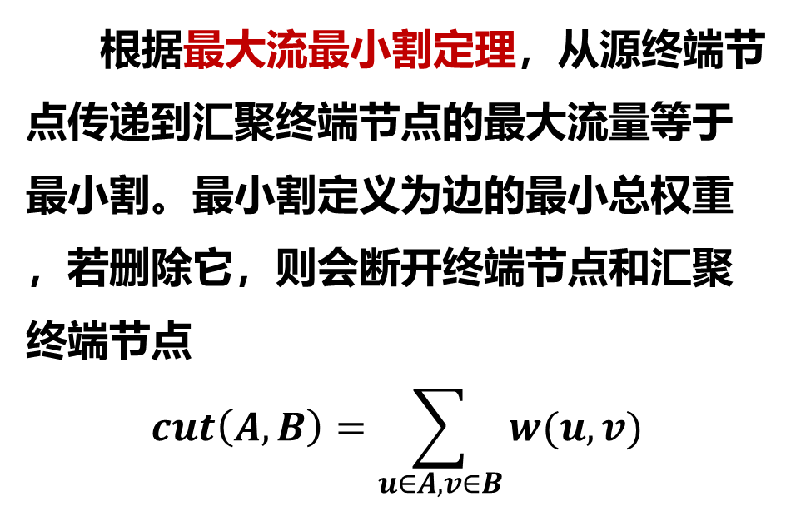
归一化割(Normalized cut)
最小图割
根据最大流最小割定理，从源终端节点传递到汇聚终端节点的最大流量等于最小割。最小割定义为边的最小总权重，若删除它，则会断开终端节点和汇聚终端节点
$$cut\left(A,B\right)=\sum_{u∈A,v∈B}{w(u,v)}$$

Slide 24
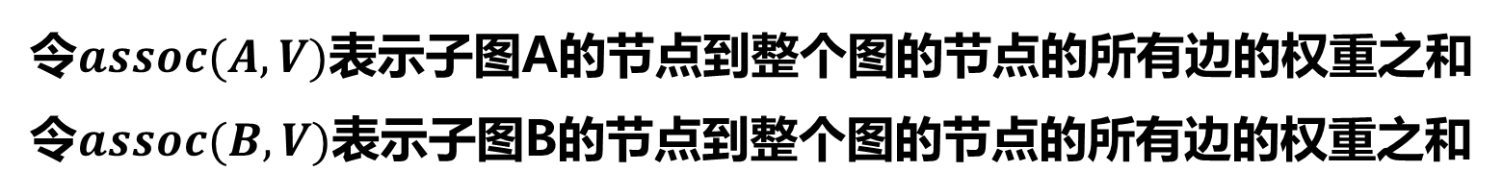
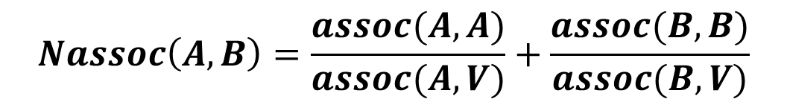
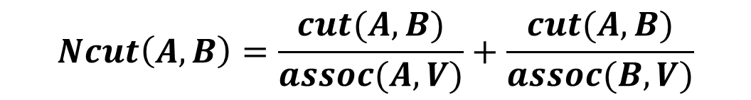
归一化割(Normalized cut)
归一化割
令$assoc(A,V)$表示子图A的节点到整个图的节点的所有边的权重之和
令$assoc(B,V)$表示子图B的节点到整个图的节点的所有边的权重之和
$$Ncut\left(A,B\right)=\frac{cut(A,B)}{assoc(A,V)}+\frac{cut(A,B)}{assoc(B,V)}$$
$$Ncut\left(A,B\right)=2−Nassoc(A,B)$$
$$Nassoc\left(A,B\right)=\frac{assoc(A,A)}{assoc(A,V)}+\frac{assoc(B,B)}{assoc(B,V)}$$
其中，

Slide 25
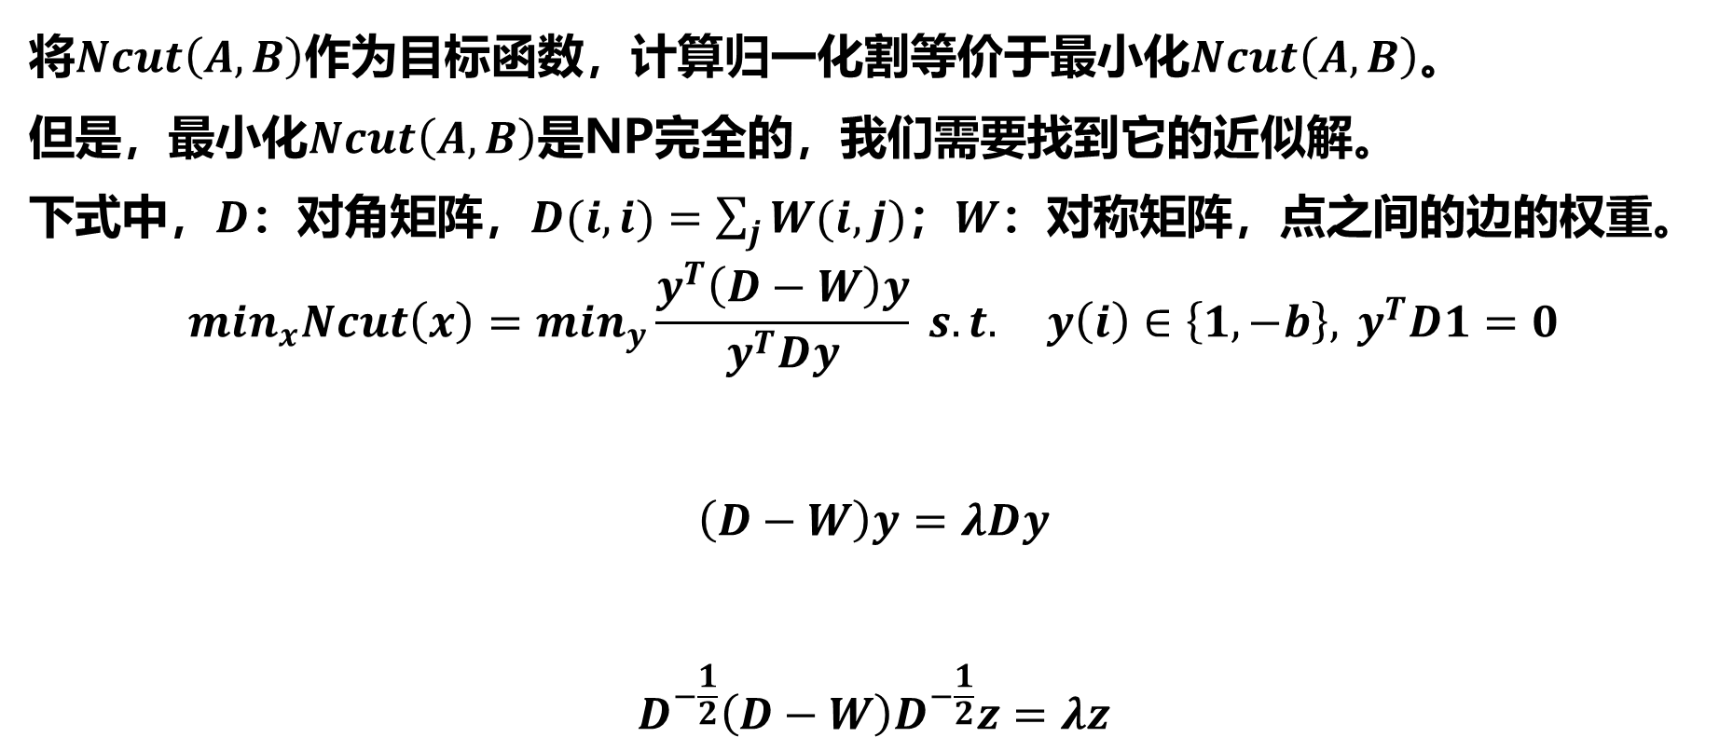
归一化割(Normalized cut)
归一化割的近似求解
将$Ncut\left(A,B\right)$作为目标函数，计算归一化割等价于最小化$Ncut\left(A,B\right)$。
但是，最小化$Ncut\left(A,B\right)$是NP完全的，我们需要找到它的近似解。
下式中，$D$：对角矩阵，$D(i,i)=\sum_{j}{W(i,j)}$；$W$：对称矩阵，点之间的边的权重。
$$\min_{x}Ncut\left(x\right)=\min_{y}\frac{y^{T}\left(D−W\right)y}{y^{T}Dy} s.t. y\left(i\right)∈\left\{1,−b\right\},{ y}^{T}D1=0$$
$$\left(D−W\right)y=λDy$$
$$D^{−\frac{1}{2}}\left(D−W\right)D^{−\frac{1}{2}}z=λz$$
①
拉格朗日乘子法将有约束问题转化为无约束问题
②
进一步转化
③

Slide 26
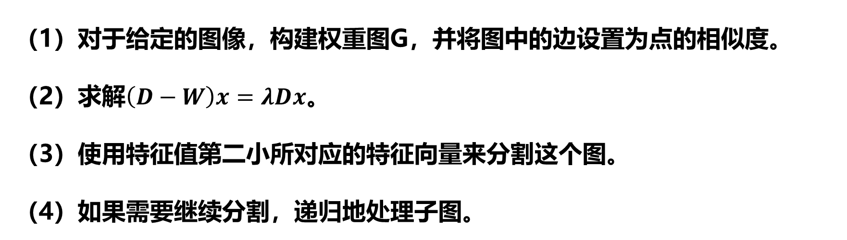
归一化割(Normalized cut)
归一化割的求解步骤
（1）对于给定的图像，构建权重图G，并将图中的边设置为点的相似度。
（2）求解$\left(D−W\right)x=λDx$。
（3）使用特征值第二小所对应的特征向量来分割这个图。
（4）如果需要继续分割，递归地处理子图。

Slide 27
形态学分水岭 (Morphological Watersheds)

Slide 28
形态学分水岭(Morphological Watersheds)
分水岭法是一种基于拓扑理论的数学形态学的分割方法，其基本思想是把图像看作是测地学上的拓扑地貌，图像中每一点像素的灰度值表示该点的海拔高度，每一个局部极小值及其影响区域称为集水盆，而集水盆的边界则形成分水岭。
分水岭算法的实现可以模拟成洪水淹没的过程，图像的最低点首先被淹没，然后水逐渐淹没整个山谷。当水位到达一定高度的时候将会溢出，这时在水溢出的地方修建堤坝，重复这个过程直到整个图像上的点全部被淹没，这时所建立的一系列堤坝就成为分开各个盆地的分水岭。
水
水
水
短堤坝
原图像
地形俯视图
洪水淹没
阶段一
洪水淹没
阶段二
进一步淹没的结果
两个盆地之间的水开始汇聚
长堤坝
最终的分水线

Slide 29
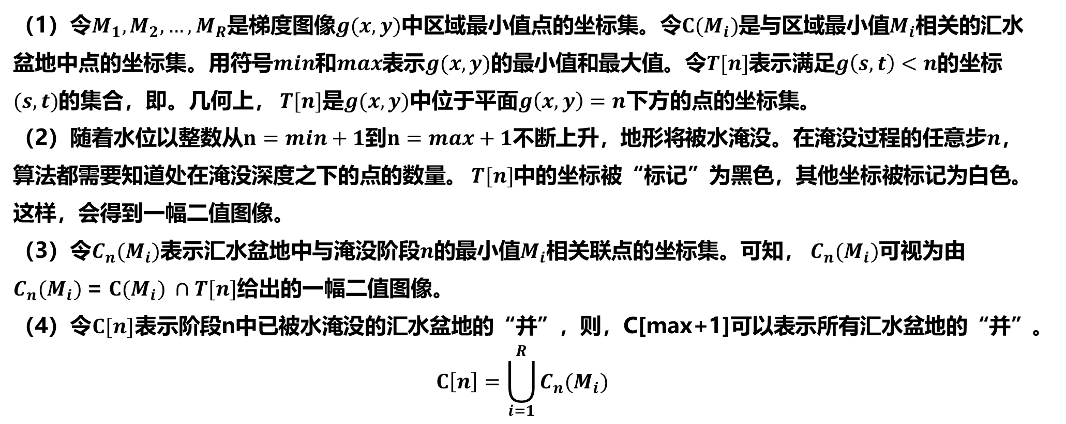
形态学分水岭(Morphological Watersheds)
准备知识
（1）令$M_{1},M_{2},…,M_{R}$是梯度图像$g(x,y)$中区域最小值点的坐标集。令$C(M_{i})$是与区域最小值$M_{i}$相关的汇水盆地中点的坐标集。用符号$min$和$max$表示$g(x,y)$的最小值和最大值。令$T[n]$表示满足$g\left(s,t\right)<n$的坐标$(s,t)$的集合，即。几何上， $T[n]$是$g(x,y)$中位于平面$g\left(x,y\right)=n$下方的点的坐标集。
（2）随着水位以整数从$n=min+1$到$n=max+1$不断上升，地形将被水淹没。在淹没过程的任意步$n$，算法都需要知道处在淹没深度之下的点的数量。 $T[n]$中的坐标被“标记”为黑色，其他坐标被标记为白色。这样，会得到一幅二值图像。
（3）令$C_{n}(M_{i})$表示汇水盆地中与淹没阶段$n$的最小值$M_{i}$相关联点的坐标集。可知， $C_{n}(M_{i})$可视为由$C_{n}(M_{i})$= $C(M_{i}) ∩T[n]$给出的一幅二值图像。
（4）令$C[n]$表示阶段n中已被水淹没的汇水盆地的“并”，则，C[max+1]可以表示所有汇水盆地的“并”。
$$C\left[n\right]=\bigcup_{i=1}^{R}{C_{n}(M_{i})}$$

Slide 30
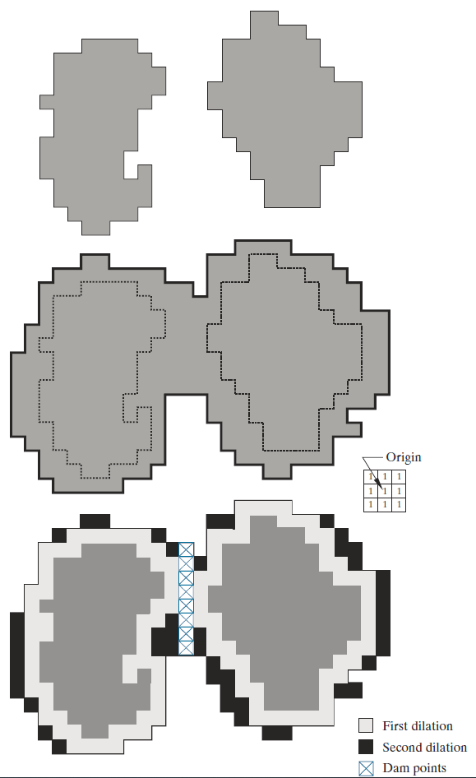
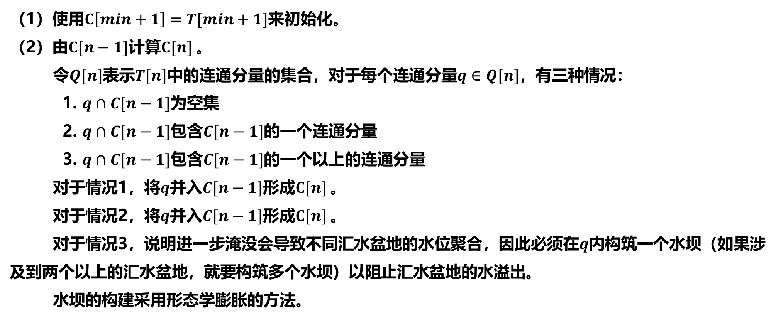
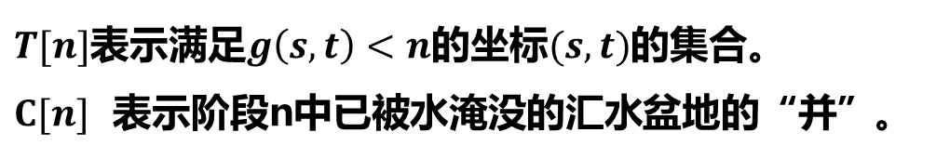
形态学分水岭(Morphological Watersheds)
求解步骤
$T[n]$表示满足$g\left(s,t\right)<n$的坐标$(s,t)$的集合。
$C[n]$表示阶段n中已被水淹没的汇水盆地的“并”。
（1）使用$C\left[min+1\right]=T[min+1]$来初始化。
（2）由$C[n−1]$计算$C[n]$。
令$Q[n]$表示$T[n]$中的连通分量的集合，对于每个连通分量$q∈Q[n]$，有三种情况：
1. $q∩C[n−1]$为空集
2. $q∩C[n−1]$包含$C[n−1]$的一个连通分量
3. $q∩C[n−1]$包含$C[n−1]$的一个以上的连通分量
对于情况1，将$q$并入$C[n−1]$形成$C[n]$。
对于情况2，将$q$并入$C[n−1]$形成$C[n]$。
对于情况3，说明进一步淹没会导致不同汇水盆地的水位聚合，因此必须在$q$内构筑一个水坝（如果涉及到两个以上的汇水盆地，就要构筑多个水坝）以阻止汇水盆地的水溢出。
水坝的构建采用形态学膨胀的方法。

Slide 31
实验报告
阅读以下两篇论文，任选一篇
提交算法、实验结果分析
提交C++代码
Radhakrishna Achanta, Appu Shaji, Kevin Smith, Aurelien Lucchi, Pascal Fua, and Sabine Süsstrunk, SLIC Superpixels Compared to State-of-the-art Superpixel Methods, IEEE Transactions on Pattern Analysis and Machine Intelligence, vol. 34, num. 11, p. 2274 – 2282, May 2012. Citation~6780
Shi, Jianbo, and Jitendra Malik. "Normalized cuts and image segmentation." IEEE Transactions on pattern analysis and machine intelligence 22.8 (2000): 888-905. Citation~1.6W

